Slide 1
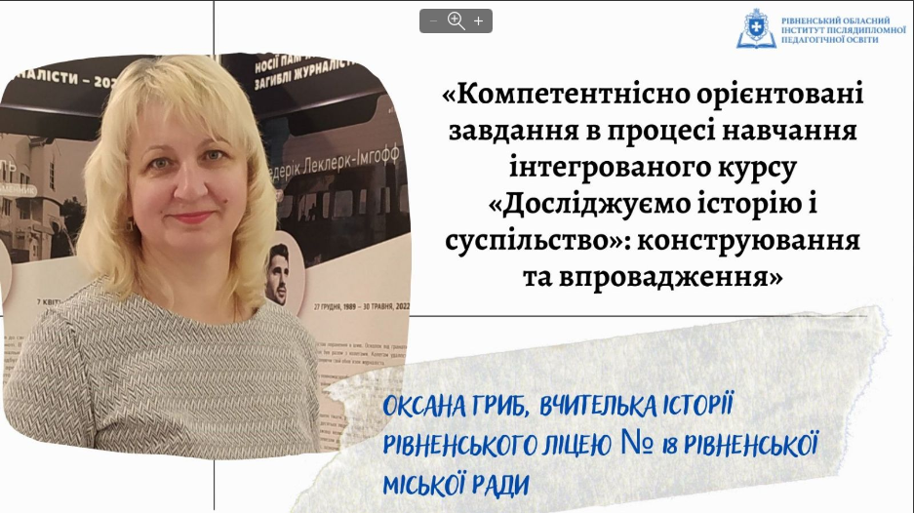

Slide 2
Очікувані результати
Що таке компетентнісно орієнтовані завдання?
Які складові компетентнісно орієнтованого завдання?
Як укласти компетентнісно орієнтоване завдання?
Який зв’язок між знаннями й компетентнісно орієнтованими завданнями?
Яка когнітивна складність компетентнісно орієнтованих завдань?
Яка роль таких компетентнісно орієнтованих завдань в освітньому процесі?

Slide 3

Метою громадянської та історичної освітньої галузі
є розвиток особистості учня через осмислення минулого, сучасного та зв’язків між ними, взаємодії між глобальними, загальноукраїнськими і локальними процесами; формування ідентичності громадянина України, його активної громадянської позиції на засадах демократії, патріотизму, поваги до прав і свобод людини, визнання цінності верховенства права та нетерпимості до корупції.
Компетентнісний потенціал громадянської та історичної освітньої галузі та базові знання .Додаток 17

Slide 4
11 ключових компетентностей НУШ
1.Вільне володіння державною мовою
2.Здатність спілкуватися рідною мовою(у разі відмінності від державної)
та іноземними мовами
3.Математична компетентність
4.Компетентності у галузі природничих наук,техніки і технологій
5.Інноваційність
6.Екологічна компетентність
7.Інформаційно-комунікаційна компетентність
8.Навчання впродовж життя
9.Громадянські та соціальні компетентності
10.Культурна компетентність
11.Підприємливість та фінансова грамотність

Slide 5
Що таке компетентнісно орієнтовані завдання?
Це завдання, спрямовані на формування чи перевірку сформованості компетентностей. Воно містить:
більший обсяг тексту в основі завдання;
наявність значної кількості ілюстративного матеріалу: діаграм, графіків, зображень , світлин чи малюнків;
більша дотичність до повсякденного життя;
недостатність лише знання задля правильної відповіді на завдання.

Slide 6
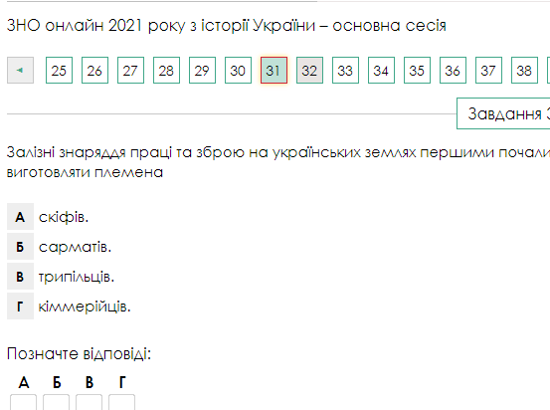
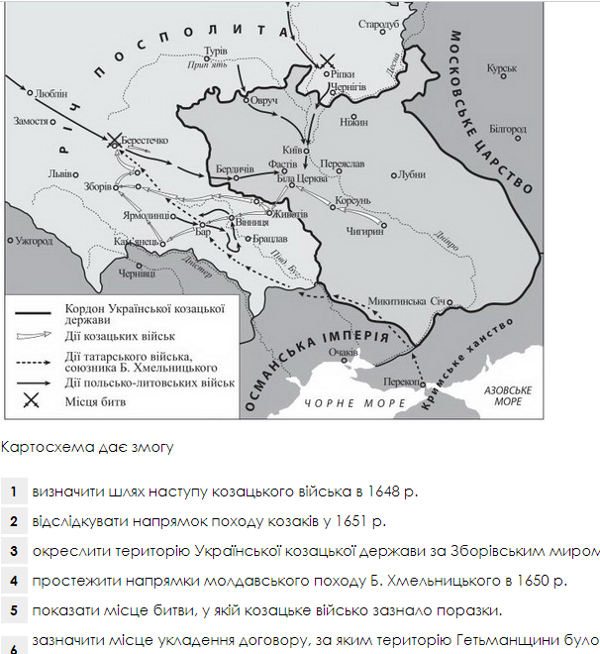

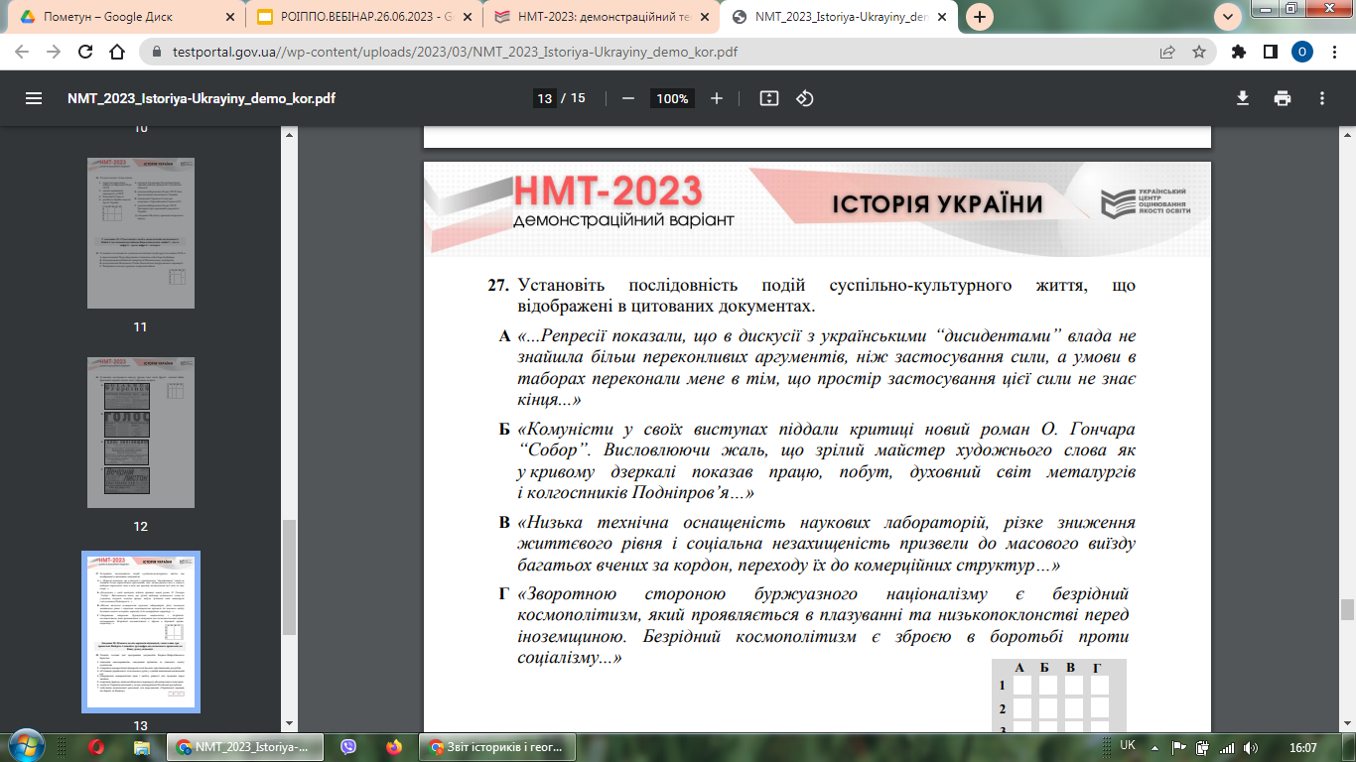
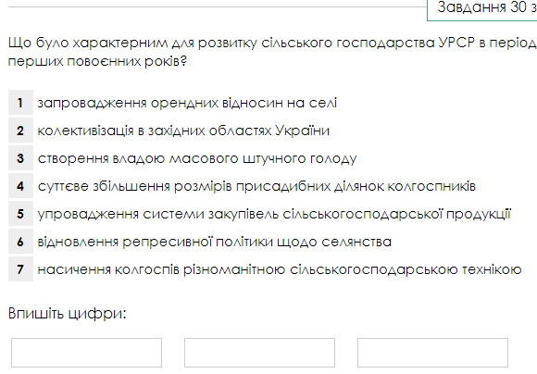

ЗНО + НМТ

Slide 7
З чого складається компетентнісно орієнтоване завдання?
Мотивація (стимул), що підводить до проблеми, зацікавлює та мотивує до розв’язання;
Інформація — набір відомостей, які потрібні або можуть стати в пригоді в ході пошуку правильної відповіді.
Сформульоване запитання/проблема — власне завдання, пояснення того, що необхідно зробити;
Критерії оцінювання відповіді — набір характеристик, що визначають правильність, доцільність і відповідність отриманого результату поставленому завданню.

Slide 8
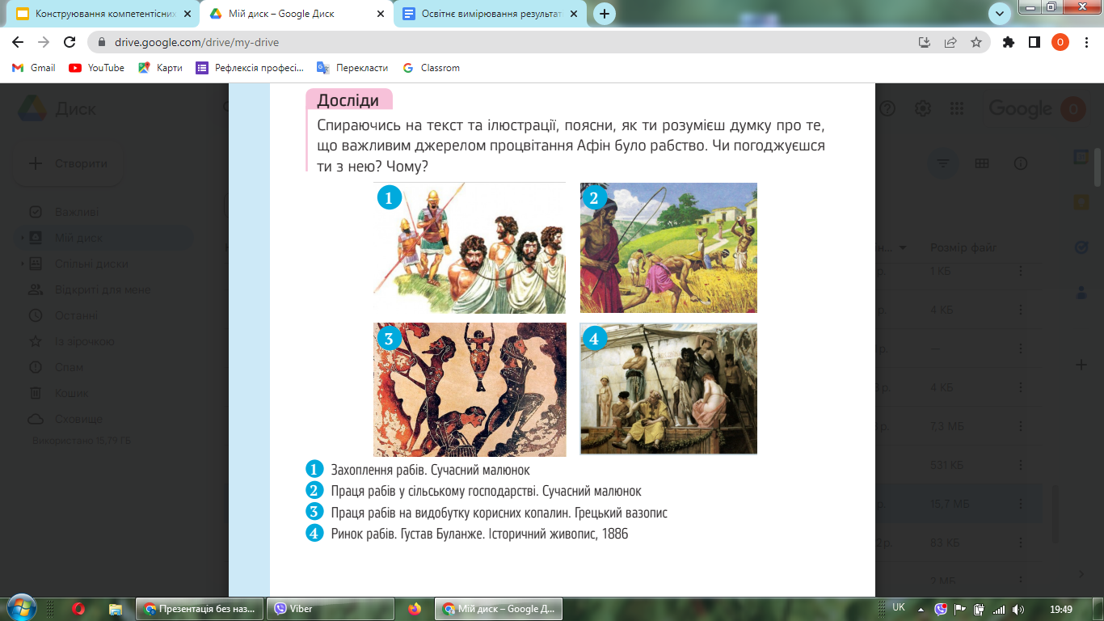
Тема 29.Які були особливості способу життя мешканців Афін за часів Перікла? (6 клас)

Slide 9
Тема : Становище жінки і чоловіка в Афінах.
Текст (уривок з історичного джерела)
З роздумів Платона
“...Легко зрозуміти, що доброчесність чоловіка в тому, щоб справлятися з державними справами. Доброчесність жінки полягає в тому, щоб добре розпоряджатися будинком, утримуючи усе, що в ньому є, і залишатися слухняною чоловікові…”

Slide 10
Завдання
Учні прочитали цитати з роздумів Платона.
Перший учень зауважив , що жінки і чоловіки мають мати рівні права в Афінах.
Другий учень, що чоловіки в Афінах не тільки займаються державними справами , але й воюють.
Третій учень сказав , що жінка в Афінах є доброчесною.
Хто з них правий?

Slide 11
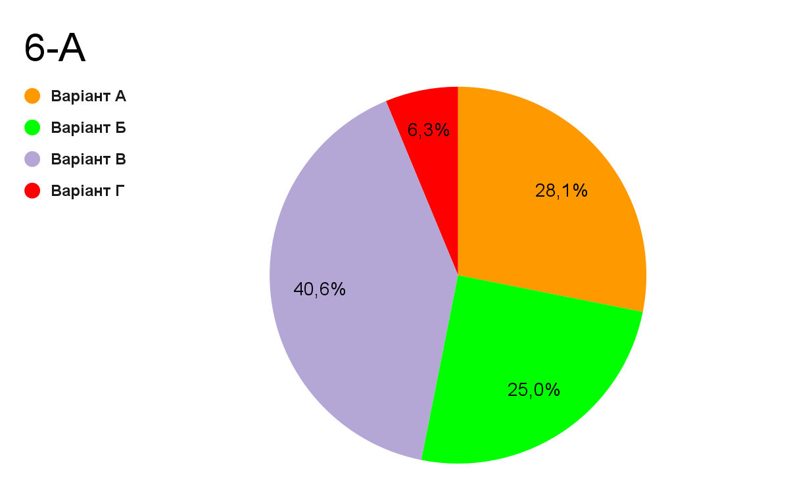
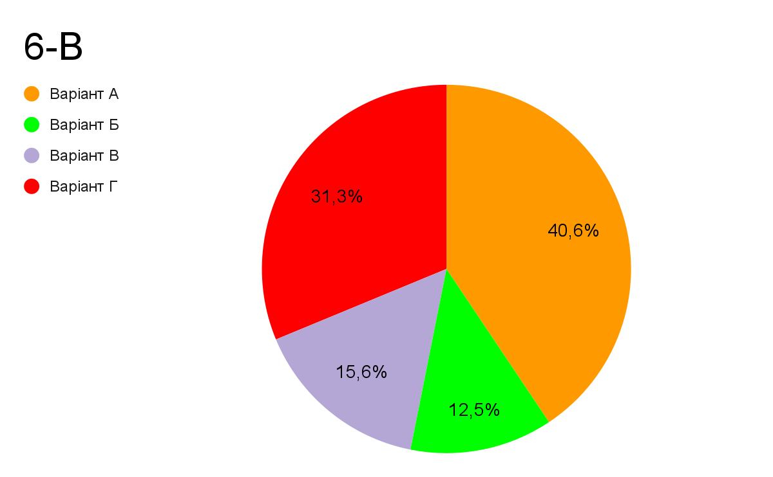
Варіанти відповідей
А - Перший учень
Б -Другий учень
В - Третій учень
Г -Усі учні помилились

Slide 12
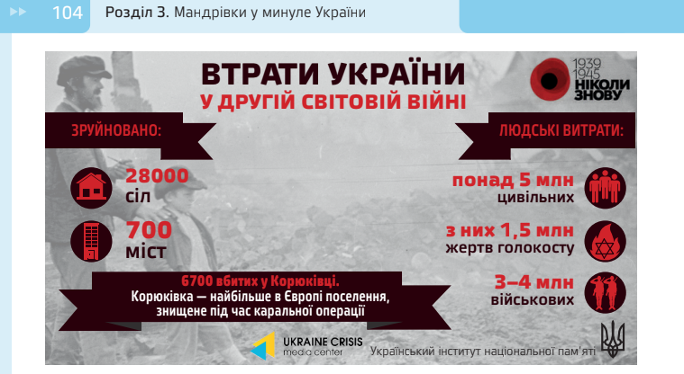
Тема 5.Як Друга світова війна змінила життя суспільства?
Завдання.Розгляньте інфографіку.Які твердження серед запропонованих не відповідають дійсності ? (5 клас)

Slide 13
Зразки тверджень
1.В Україні у Другій світовій війні було зруйновано 33 тис.промислових підприємств.
2.Загинуло понад 5 млн. цивільного населення.
3.Зруйновано 900 міст.
4.Жертвами Голокосту стали 1,5 млн.населення України.
5.Корюківка - найбільше в світі поселення знищене під час каральної операції.
6.Втрати військових у Другій світовій війні становлять 3-4 млн.

Slide 14
Зразки відповідей
А - 2 4 6
Б - 1 3 5
В - 6 2 4
Г - всі правильні

Slide 15
Як укласти компетентнісно орієнтоване завдання?
Визначити тематику завдання. .
Знайти цікаву історію на задану тему (текст, цитата, діаграма, графік, інфографіка тощо).
Сформулювати власне запитання до цієї історії, актуалізуючи важливість піднятої теми.
Надати варіанти відповідей.

Slide 16
Який зв’язок між знаннями й компетентнісно орієнтованими завданнями?
Особливістю компетентнісно орієнтованих завдань є те, що вони взагалі можуть не вимагати наявності певних знань, а подавати їх у блоці інформації. Є й такі, що можуть приводити до отримання учнем/ученицею нових відомостей чи навичок. Зрештою, бувають і компетентнісно орієнтовані завдання, які, для того, щоб їх розв’язати, потребують значного обсягу знань і вмінь.

Slide 17
Яка когнітивна складність компетентнісно орієнтованих завдань?
Зазвичай такі завдання потребують умінь виокремлювати в тексті головні думки, аналізувати тексти та зображення, які вони містять, порівнювати, «читати» діаграми й інфографіку, розуміти логічні зв’язки між явищами та процесами. Однак ті навички, яких вимагає розв’язання такого завдання, є життєво необхідними, на відміну від знання певних фактів чи наявності певних предметних умінь.

Slide 18
Яка роль таких компетентнісно орієнтованих завдань в освітньому процесі?
Компетентнісно орієнтовані завдання є чудовим способом перевірки рівня сформованості предметних та загальних компетентностей. Крім того, такі завдання можуть стати захопливою вправою для групової роботи в класі, а їхнє створення — чудовим навчальним проєктом, що сприятиме не лише вивченню нового матеріалу, а й закріпленню вже відомого.

Slide 19
Компетентнісно орієнтовані завдання складно вимірювати.
діагностичні роботи;
тести з відкритими завданнями;
дослідницька діяльність;
постановка та розв’язання проблемних завдань;
диспути як ефективний засіб компетентнісного навчання;
розв’язання ситуативних завдань;
метод навчальних проєктів.

Slide 20
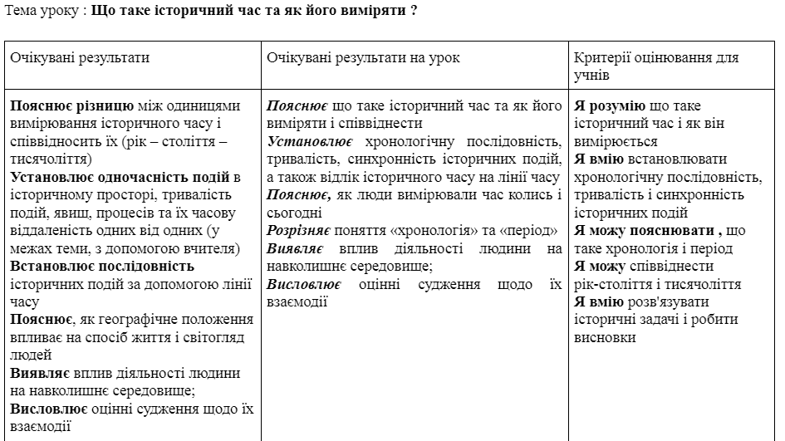
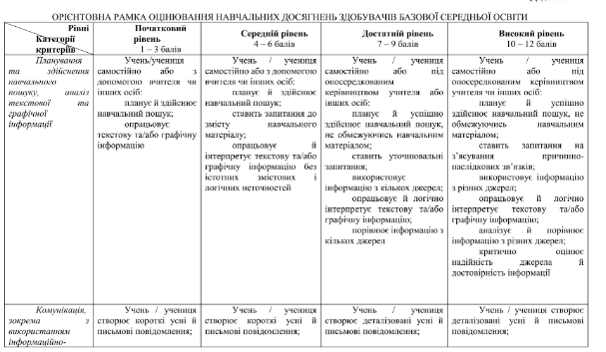
Критерії оцінювання.
Рамки оцінювання. Рубрики оцінювання
1.Орієнтовні критерії оцінювання результатів навчання учнів 5-6 класів у громадянській та історичній освітній галузі. Державний стандарт базової середньої освіти. 2021. Додаток 8.1
2.Орієнтовна рамка оцінювання навчальних досягнень здобувачів базової середньої освіти.
Додаток 2.Методичні рекомендації для 5 класів 2021

Slide 21
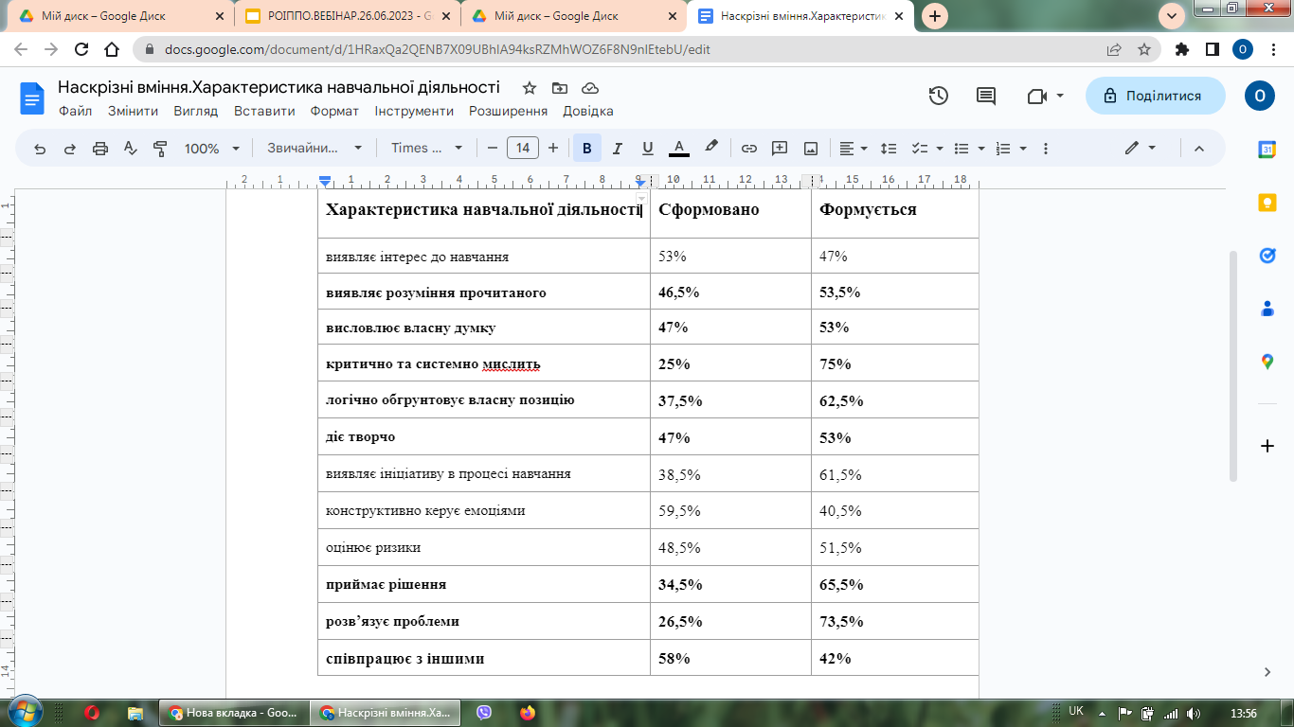
Рівень сформованості наскрізніх умінь учнів пілотних класів (6 класи ). Загальний результат.
Стан сформованості

Slide 22
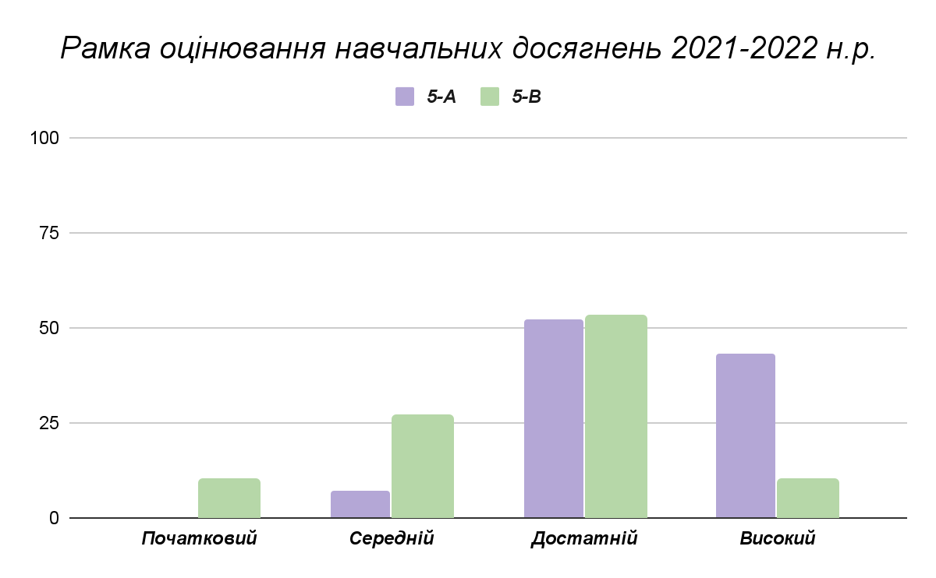

Slide 23
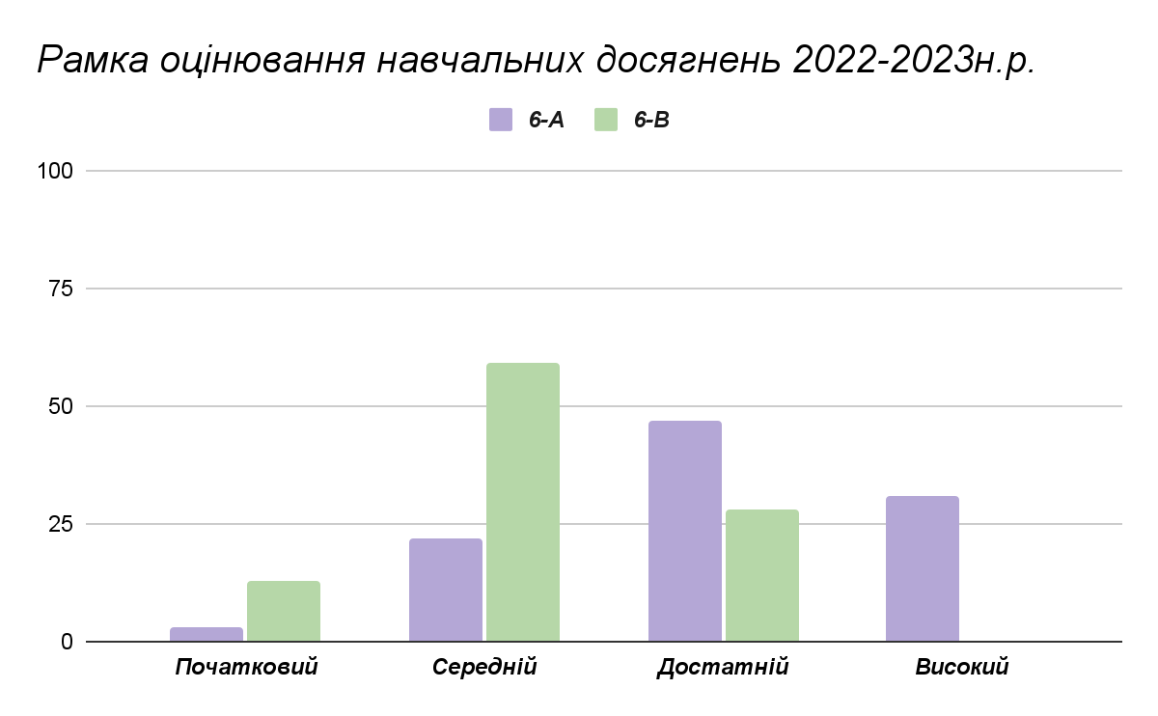
Групи результатів
1.Орієнтується в історичному часі та просторі
2.Працює з інформацією історичного змісту
3.Виявляє повагу до гідності людини та соціальну активність

Slide 24
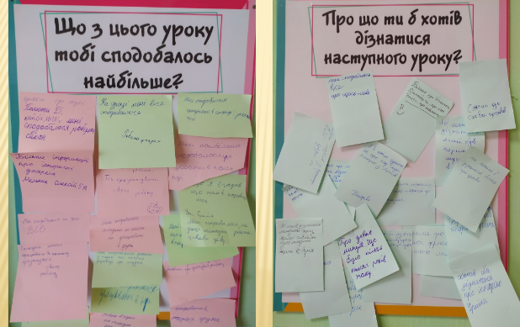
Відгуки п’ятикласників …
Робота в групі…
Читання…
Висловлювати свої думки…
Найбільше мені сподобалася робота в парі…
Обговорення… Робити проєкт…
Заповнювати чекліст…
Мені сподобався сьогодні урок…

Slide 25

Дякую всім за увагу!
Мої побажання!
Нехай результати вашої роботи будуть тільки позитивними. Радійте життю! Регулярного успіху, величезної мотивації розвиватися і бути кращими у своїй справі.

